Slide 1

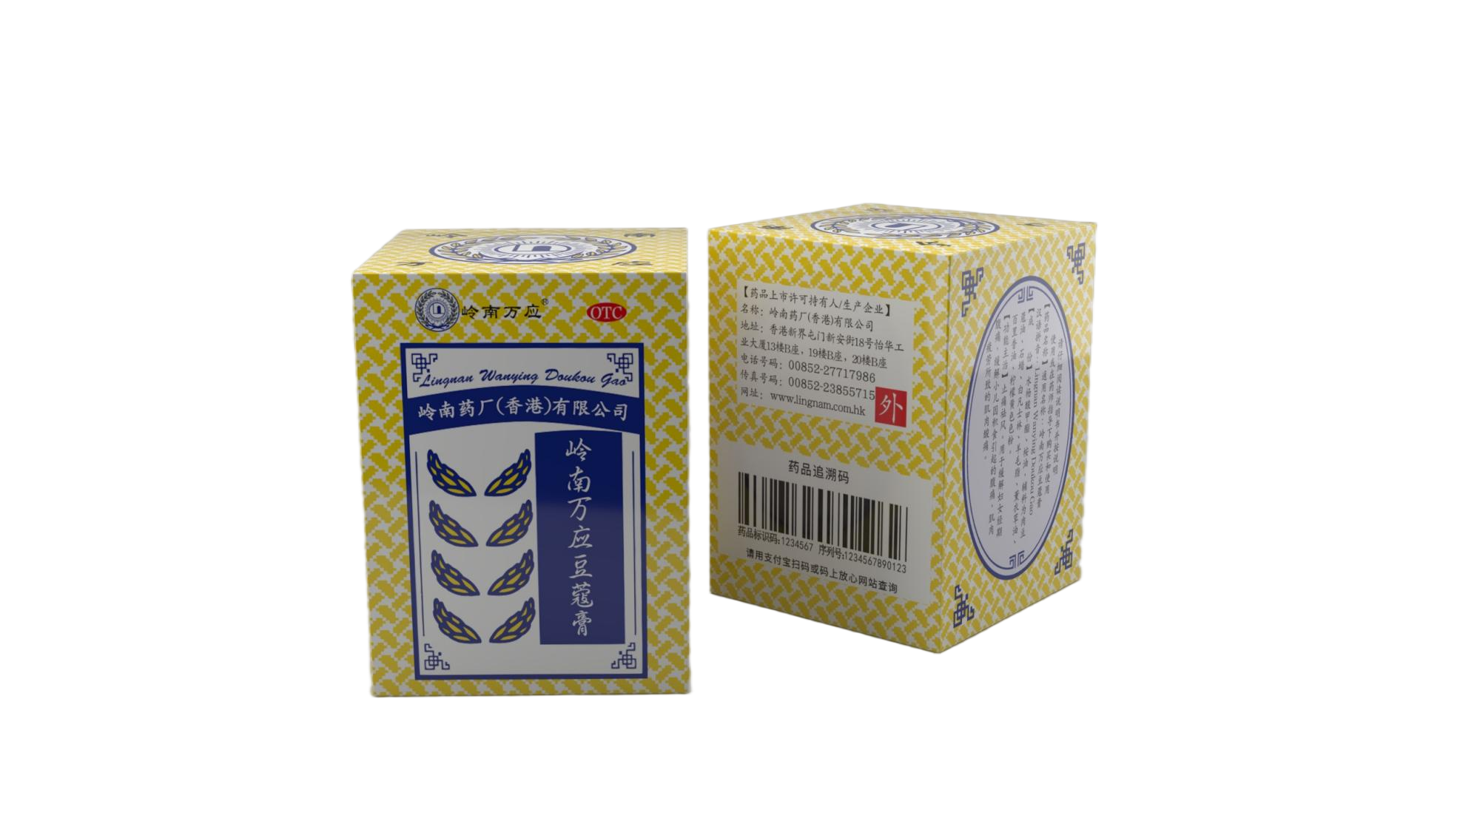

岭南万应豆蔻膏
◎
香港制造
◎
原装进口
岭南药厂（香港）有限公司

Slide 2
目录
PART 01
药品基本信息
PART 02
安全性
PART 03
有效性
PART 04
公平性

Slide 3
PART 01 药品基本信息1/2
PART 01
【通用名称】岭南万应豆蔻膏
【注册规格】每1g含水杨酸甲酯0.44g,桉油0.063g
【中国大陆首次上市时间】2025年4月
【目前大陆地区同通用名药品的上市情况】独家
【全球首个上市国家/地区及上市时间】中国香港/1997年9月
【是否为OTC药品】是 OTC甲类
【粤港澳大湾区药品医疗器械监管创新发展工作方案】简化在港澳已上市传统 外用中成药注册审批
【适应症】 止痛祛风。用于缓解妇女经期腹痛，缓解小儿因积食引起的腹痛，肌肉疲劳所致的肌肉酸痛。
【用法用量】外用。取适量涂于患处，轻轻按摩。如痛经可轻擦于腹部至暖。

Slide 4
药品基本信息2/2
PART 01
在发病机理方面，经期腹痛多因气血运行不畅、寒凝血瘀所致；小儿积食腹痛主要源于脾胃运化功能失调，食积中焦；肌肉酸痛则与局部气血瘀滞、经络不通密切相关。主要症状表现为：经期女性可见小腹冷痛拒按、经血色暗有块；患儿常见食欲减退、嗳气酸腐、大便不调；肌肉劳损者多诉特定肌群压痛、活动时疼痛加剧。疾病典型表现包括：疼痛呈阵发性发作，常伴有功能障碍，在相应诱因作用下症状可反复出现。
疾病基本情况
岭南万应豆蔻膏作为传统外用药，已通过粤港澳大湾区药品监管创新政策下的简化审批程序，于2025年04月成功获得上市许可。该产品基于港澳地区已上市传统中成药的临床使用经验，通过优化注册审批流程实现了快速准入。该药品已正式获批上市，但搜索《国家基本医疗保险、工伤保险和生育保险药品目录（2024 年）》未找到同药理作用的药品。
同疾病治疗领域内或同药理作用药品上市情况

Slide 5
药品说明书收载的安全性信息
安全性1/3
PART 02
【不良反应】本品可能引起皮肤瘙痒、刺痛、皮肤红肿或过敏性皮炎。
【禁忌】1.本品为外用药，禁止内服。 2.3岁以下儿童及孕妇禁用。
3.皮肤损伤及破溃处禁用。 4.对本品及所含成份过敏者禁用。
【注意事项】
1.使用本品时切勿触及口腔、眼睛等黏膜。
2.本品含有水杨酸甲酯，外用亦可经皮肤吸收到血液，对于服用华法林药物的患者过量使用该药，存在可能引起出血的风险。
3.患有感冒、水痘或发热病的儿童应避免使用含有水杨酸甲酯的产品。
4.遗传性葡萄糖-6-磷酸脱氢酶缺乏症患者、对水杨酸类药物过敏者慎用。
5.哺乳期妇女、年老体弱者应在医师指导下使用。
6.用药后若出现皮肤发红、瘙痒或其他不适等过敏反应时应停用，并去医院就诊。
7.用药3天症状无缓解，应去医院就诊。
8.过敏体质者慎用。
9.本品性状发生改变时禁止使用。
10.儿童必须在成人监护下使用。
11.请将本品放在儿童不能接触的地方。
12.如正在使用其他药品，使用本品前请咨询医师或药师。
【药物相互作用】如与其他药物同时使用可能会发生药物相互作用，详情请咨询医师或药师。

Slide 6
安全性2/3
PART 02
药品不良反应监测情况：
通过对国内的中国知网、维普网、万方数据库以及国外的PUBMED、EBSCOhost数据库进行详细的资料检索，我们并未发现任何与岭南药厂（香港）有限公司生产的岭南万应豆蔻膏相关的药品不良反应或事件的案例。这一结果表明，该药品在市场上的使用过程中并未引起任何已记录的不良反应，从而在一定程度上证明了其安全性。通过对这些数据库的全面搜索，我们确保了检索的广泛性和全面性，覆盖了各种可能的医学文献和研究报告。我们不仅关注了正式的学术论文，还包括了临床试验报告、病例研究以及相关的监管机构公告。此外，我们还特别留意了患者论坛和社交媒体平台上的非正式反馈，以确保没有遗漏任何潜在的不良反应信息。这一全面的检索过程使得我们能够得出结论，即在现有的记录中，岭南万应豆蔻膏并未显示出任何已知的不良反应或事件，从而进一步确认了其在临床使用中的安全性。

Slide 7
安全性3/3
PART 02
药品安全性研究结果：
由广东省药品检验所依据《药物刺激性、过敏性和溶血性研究技术指导原则》研究得出以下结论：
1、岭南万应豆蔻膏皮肤过敏性试验研究报告：在现有实验条件下，岭南万应豆蔻膏对豚鼠皮肤过敏性试验结果为：弱致敏性。
2、岭南万应豆蔻膏家兔皮肤刺激性试验研究报告：在现有实验条件下，家兔每次皮肤涂敷岭南万应豆蔻膏2.0ml,每天给药1次，连续14天，对家兔完整皮肤和破损皮肤均为轻度刺激性，表明岭南万应豆蔻膏对家兔皮肤刺激性试验结果为轻度刺激性。

Slide 8
有效性
组方合理性：
本品成份舒缓妇女经痛:方中肉豆蔻油为肉豆蔻提取的脂肪油、 挥发油和苯丙素等成分。肉豆蔻其性温、味辛。肉豆蔻油作为君药可温经散寒，能治寒凝血瘀而产生的经痛，其行气之效亦可治气滞不通而产生的经痛；而桉油作为臣药能芳香止痛，助加强君药止痛之效，两者功效共同发挥达致舒缓妇女经痛之症状。
PART 03
能够发挥中成药的治疗优势：
本品有显著止痛祛风效果，临床上主要用于缓解多种原因引发的疼痛。具体而言，能缓解女性经期腹部疼痛与不适，减轻儿童因饮食积滞造成的脘腹胀痛，还可舒缓因运动过度或劳累产生的肌肉酸痛。
OTC外用药，用药更安全，植物药提取，减少皮肤刺激、皮炎、皮疹等不良反应，处方中无剧毒药材，有效期长达四年。

Slide 9


公平性
PART 04
岭南万应豆蔻膏符合合理用药需求，日使用费用较低，药品费用水平与基本医疗保险基金和参保人承受能力相适应。
符合“保基本”原则
岭南万应豆蔻膏有效填补了原目录中外用中成药在缓解妇女经期腹痛以及缓解小儿因积食引发腹痛方面的空白。
弥补目录短板

